Slide 1
F
C
S
现场总线系统在火电厂的应用
自动化142班
组长：王成华
组员：何洋臣 史自立 周祖玉

Slide 2


数字化电厂是近年来火力发电厂发展的一个热点，旨在实现火力发电厂现代化的运营与管理。现场总线控制系统（FCS）实现了现场级设备的数字化、网络化，涉及整个电厂工艺流程的信息均实现数字化，可以及时、准确地掌握来自基层控制级的信息，是真正意义上的数字化电厂的基石。
系统简介

Slide 3
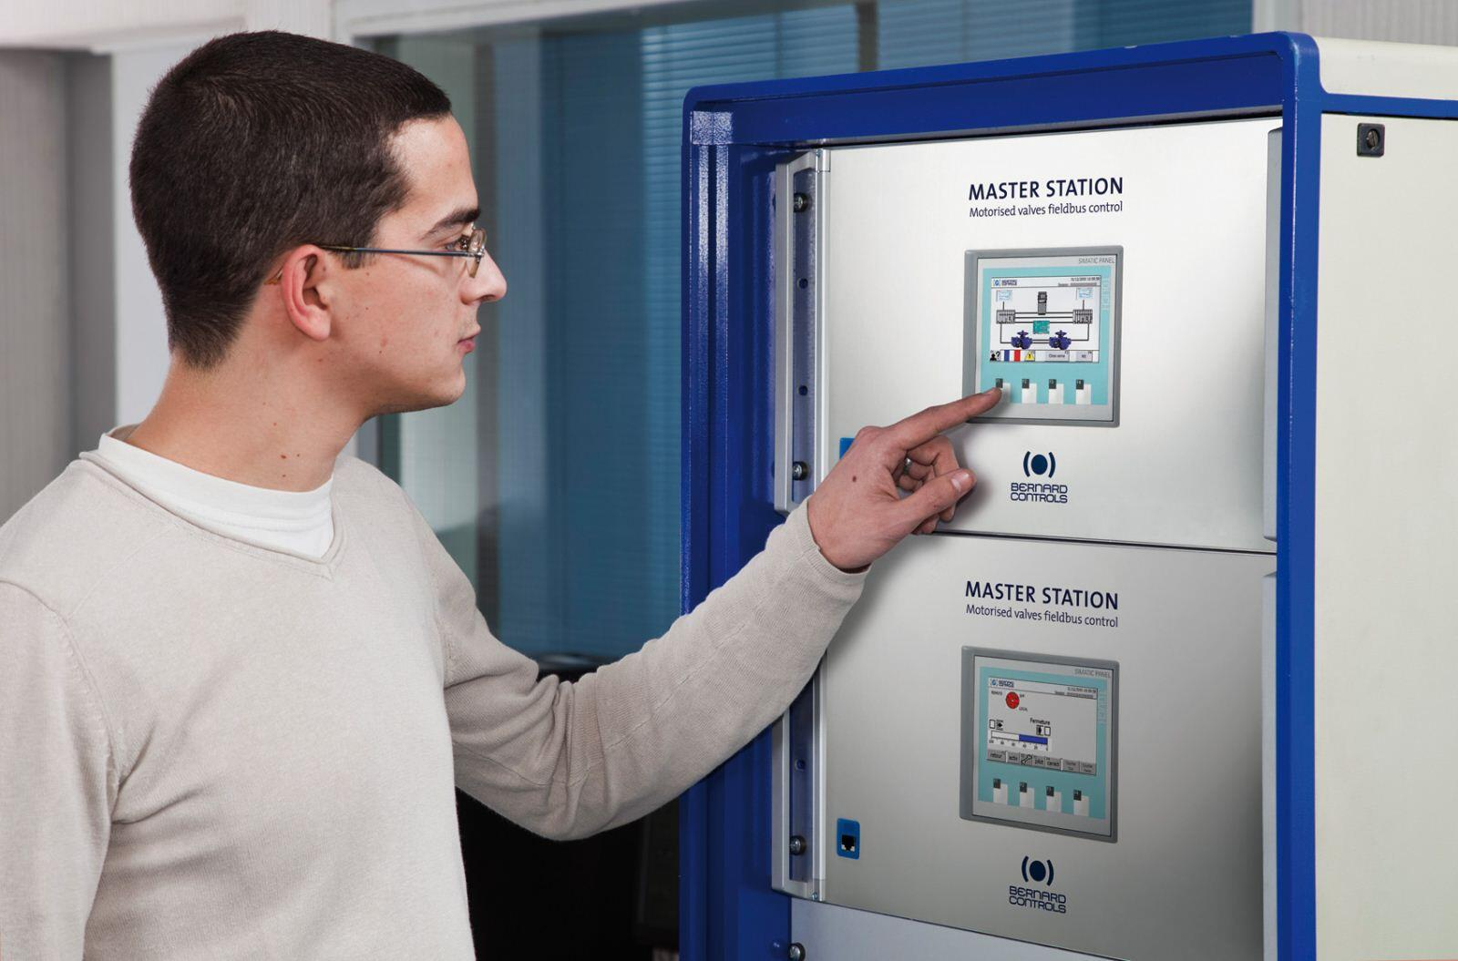
现场总线技术的意义在于使大量现场级设备状态信号传输至 DCS，不仅可以做到变“设备故障检修”为“设备状态维护”，更重要的是，大量的现场实时信息为管理决策提供了基础和依据。
系统简介

Slide 4

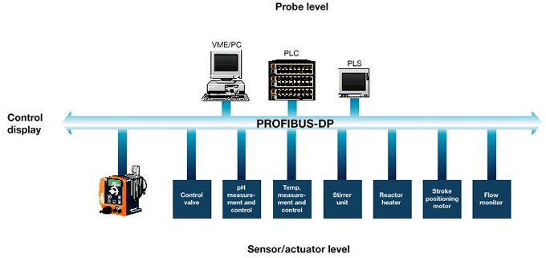
某 2×1050 MW 超超临界燃煤发电机组及公用辅助系统DCS为一体化控制。在全厂应用现场总线技术，现场总线协议为Profibus-DP和Profibus-PA。主要设备有压力变送器、气动执行机构定位器、气动执行机构阀岛、电动执行机构、马达控制器、温度数据采集前置机等。
网络结构

Slide 5
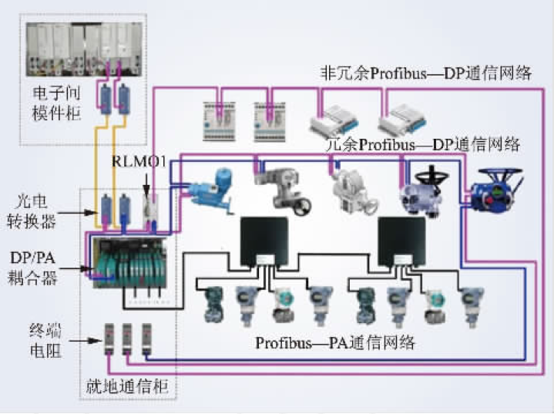
主站信号经光电转换后传输至就地现场总线通信柜，在就地现场总线通信柜再经光电转换后连接具有冗余通信接口的Profibus-DP网络，通过DP/PA耦合器连接Profibus-PA网络。
网络结构

Slide 6

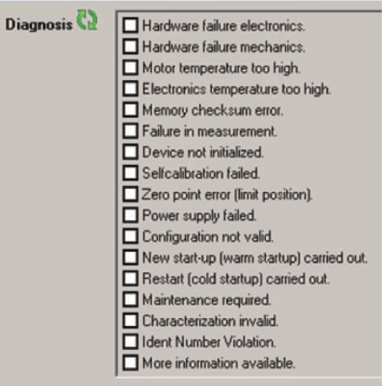
传统的压力变送器仅实现了输出测量值的功能，需借助手操器修改其内部参数。总线型压力变送器还实现了远方查看设备信息、传感器状态、额定及实际工作量程和环境温度等，方便维护人员确认设备状态。
右图为远方实时查看西门子总线变送器状态的界面，可以很直观地获得电子元件故障等状态信息。
设计方案

Slide 7
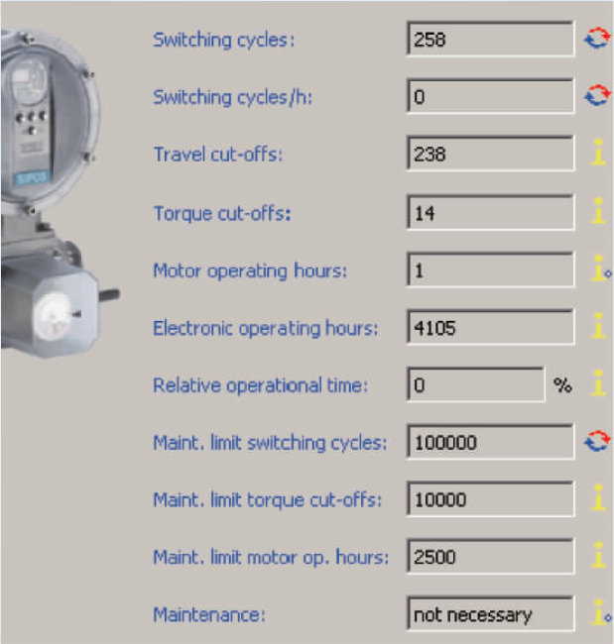
总线型电动执行机构包含的信息除阀门开关反馈、故障状态等，还有设备信息、具体的故障报警原因、电机温度、电机动作次数、力矩动作次数、阀门开（关）行程所用时间、阀门动作时的力矩趋势、就地手轮是否复位等。
左图为远方查看 SIPOS 总线型电动执行机构动作信息的界面，图中信息有执行器动作次数、开关频度（次/h）、行程关断次数、力矩关断次数等。且给出了是否需要维护的信号。
设计方案

Slide 8
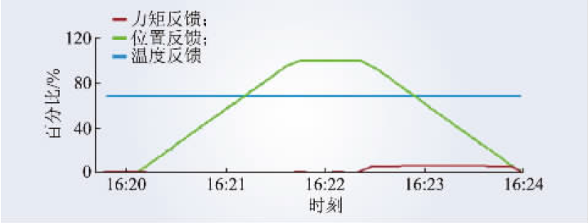
下图为ROTORK总线型电动执行机构动作时的阀位、力矩和电机温度数据曲线图。
设计方案

Slide 9
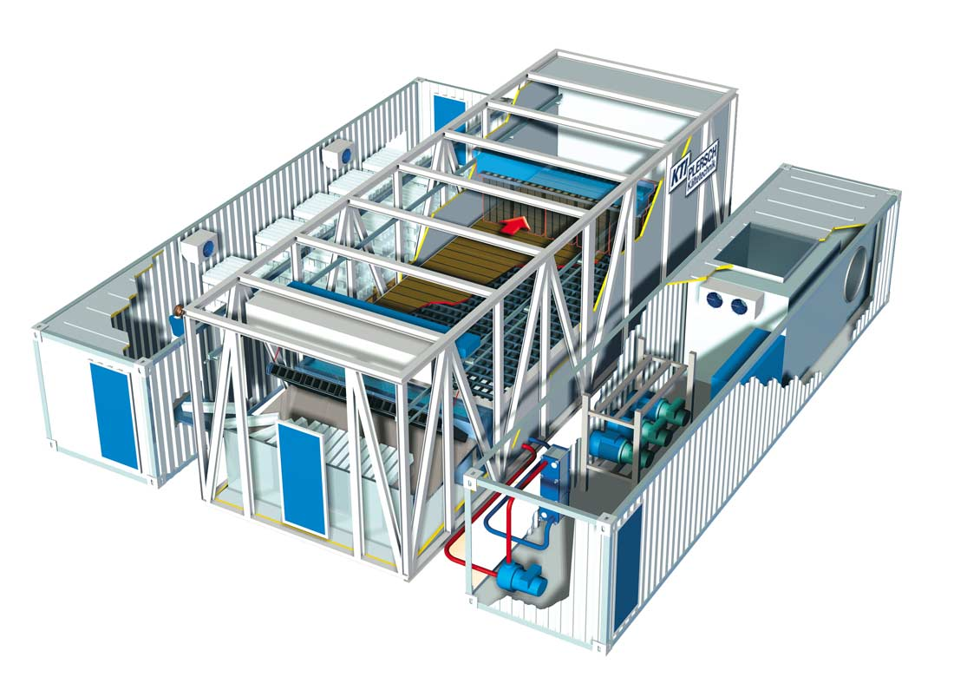
主厂房内二位式气动执行机构布置较为分散，不适合采用电磁阀岛集中控制。 锅炉补给水、精处理、除尘除灰、脱硫系统的气动执行机构全部采用电磁阀岛控制。
温度信号如采用智能温度变送器，对温度信号而言，采用总线方式其增加的设备管理数据也不明显，因此除锅炉壁温及发电机温度数据采集前置机采用总线方式，其余温度测点本工程仍采用常规方式接入DCS。
设计方案

Slide 10


现场总线系统不仅能够提供 I/O数据，而且能够提供设备状态、详细的报警信息以及历史统计数据等， 且现场总线设备与DCS间的信号为双向传输，能够实现远程设备维护和管理，提高了运行、维护效率，减轻了工作量。
方案总结

Slide 11

感 谢 观 看

